Slide 1

DESARROLLO PERSONAL — TALLERES PARA PERSONAS QUE BUSCAN CRECER
Descubre tu mejor versión
Estos talleres están diseñados para quienes desean fortalecer su bienestar emocional, su autoconocimiento y sus habilidades sociales.
Cada experiencia te invita a reconectar contigo, comprender tus emociones y desarrollar herramientas prácticas para vivir con mayor claridad, serenidad y propósito.
El cambio verdadero comienza dentro. Desde allí florecen las personas y las empresas.
Beneficio clave
Cada taller es una experiencia que renueva tu energía, mejora tus vínculos y te conecta con tu equilibrio interior. 🌿.
Temáticas destacadas:
Autoconocimiento y desarrollo personal
Gestión del estrés y equilibrio emocional
Comunicación efectiva y relaciones conscientes
Liderazgo personal y propósito de vida.
relajación y auto-hipnosis

Slide 2
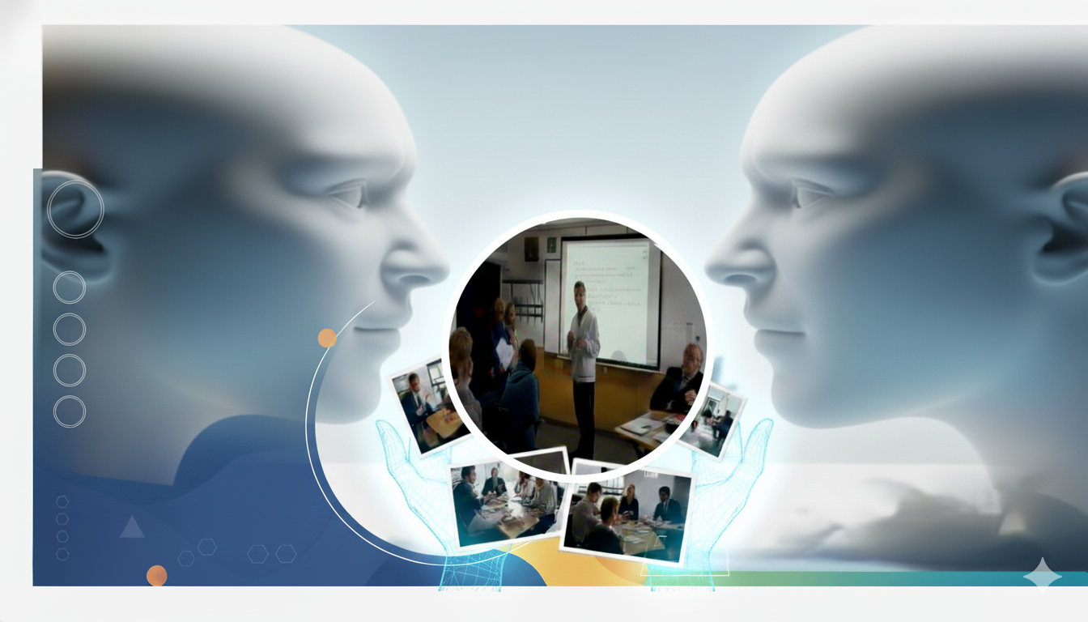
Taller de Autoconocimiento y Desarrollo Personal
Un espacio para reconectar contigo mismo, descubrir tu potencial y fortalecer tu equilibrio interior.
A través de dinámicas vivenciales, exploramos cómo el autoconocimiento impulsa tu crecimiento, tu autoestima, tus relaciones y tu liderazgo personal.
Metodología Activo-Participativa y Lúdica con Gamificación
Aprender haciendo, sintiendo y disfrutando.
Nuestra metodología integra el juego, la reflexión y la experiencia directa, convirtiendo cada sesión en un espacio dinámico, creativo y significativo.
La gamificación potencia la motivación, la conexión y el aprendizaje duradero.
Una experiencia transformadora para vivir con mayor claridad, propósito y autenticidad.

Slide 3
Taller de Herramientas de Relajación y Auto-hipnosis para el Manejo del Estrés
Taller de Herramientas de Relajación y Auto-hipnosis para el Manejo del Estrés
Una experiencia para detenerte, respirar y reconectar contigo mismo.
A través de técnicas de Coaching, Programación Neurolingüística, relajación, visualización y auto-hipnosis, aprenderás a gestionar el estrés, equilibrar tus emociones y fortalecer tu autoconciencia.
Un viaje interior hacia la serenidad, la claridad y el bienestar profundo.
Metodología Activo-Participativa y Lúdica con Gamificación
Basado en la práctica vivencial, la experimentación consciente y el aprendizaje lúdico,
este taller invita a sentir, reflexionar y aplicar cada técnica en la propia experiencia.
Una metodología que transforma el conocimiento en equilibrio real.

Slide 4
Taller de Gestión del Estrés y Equilibrio Emocional
Convierte la presión en bienestar y productividad
Aprende a transformar la presión laboral en energía positiva.
Este taller te ofrece herramientas prácticas para mantener la calma, tomar decisiones más claras y aumentar tu resiliencia en entornos exigentes.
Metodología Activo-Participativa y Lúdica con Experiencias Sensoriales
Mediante simulaciones, dinámicas de respiración, relajación guiada y ejercicios vivenciales, los participantes aprenden a reconocer y gestionar sus emociones de manera efectiva. Cada experiencia está diseñada para sentirse real y aplicable al entorno laboral.

Slide 5
Taller de- Comunicación Efectiva y Relaciones Conscientes
Construye relaciones laborales más fuertes y auténticas
Fortalece la empatía, la asertividad y la influencia positiva mediante técnicas que mejoran la colaboración y la conexión con equipos y clientes.
Metodología Activo-Participativa y Lúdica con Role-Playing
A través de juegos de rol, ejercicios interactivos y dinámicas de feedback, los participantes experimentan la comunicación desde distintos roles, desarrollando habilidades prácticas y aplicables al día a día laboral.
El aprendizaje se siente cercano, divertido y transformador.

Slide 6
Taller de Liderazgo Personal y Propósito de vida
Inspira y guía con propósito
Descubre tu visión personal y profesional, alineando objetivos y talentos para liderar con autenticidad y motivar equipos hacia resultados sostenibles.
Metodología Activo-Participativa y Lúdica con Visualización Estratégica
Este taller combina ejercicios de reflexión profunda, simulaciones, visualizaciones y coaching aplicado. Cada actividad invita a experimentar el liderazgo en acción, promoviendo cambios tangibles y sostenibles en la vida profesional y personal.

Slide 7
DESARROLLO ORGANIZACIONAL TALLERES Y PROGRAMAS PARA EMPRESAS
Desarrollar personas es fortalecer organizaciones
Programas diseñados para potenciar talento, liderazgo consciente y comunicación efectiva.
Cada taller integra dinámicas vivenciales, metodologías participativas y herramientas de coaching aplicadas al entorno laboral.
El cambio verdadero comienza dentro. Desde allí florecen las personas y las empresas.
Ámbitos de formación:
Competencias estratégicas: liderazgo, trabajo en equipo, gestión del cambio
Competencias intratégicas: comunicación, empatía, inteligencia emocional
Eficacia personal y bienestar laboral
Cultura organizacional y clima de colaboración
Beneficio clave
Cada taller es una experiencia que renueva tu energía, mejora tus vínculos y te conecta con tu equilibrio interior. 🌿.

Slide 8
Taller de Calidad de atención al cliente
Transforma la experiencia del cliente y fortalece la fidelidad
Aprende a crear interacciones memorables que generan confianza y satisfacción. Este taller combina dinámicas de rol, simulaciones y ejercicios de reflexión para mejorar la empatía, la escucha activa y la resolución efectiva de necesidades del cliente.
Metodología Activo-Participativa y Lúdica con Role-Playing
Los participantes viven situaciones reales, analizan respuestas y aplican estrategias efectivas de manera práctica y divertida. Cada actividad fortalece habilidades que se transfieren directamente al entorno laboral.

Slide 9
Taller de Técnicas de Venta
Convierte oportunidades en resultados concretos
Desarrolla habilidades clave para identificar necesidades, presentar soluciones y cerrar ventas con éxito. Este curso combina ejercicios prácticos, dinámicas de negociación y simulaciones interactivas para potenciar la efectividad comercial.
Metodología Activo-Participativa y Lúdica con Simulaciones Comerciales
Cada participante practica escenarios de venta reales en un entorno seguro y dinámico. El aprendizaje se refuerza con feedback inmediato, juegos de rol y competencias que motivan y transforman la experiencia de aprendizaje.

Slide 10
Curso de Formador de Formadores
Desarrolla líderes que inspiran y enseñan con impacto
Aprende a planificar, diseñar y ejecutar programas de formación efectivos, motivadores y transformadores dentro de tu Empresa.
El curso fortalece habilidades de comunicación, diseño didáctico y manejo de grupos.
Metodología Activo-Participativa y Lúdica con Micro-enseñanzas
Los participantes practican técnicas de enseñanza y facilitación en vivo, reciben retroalimentación constructiva y aplican estrategias de gamificación para mantener la atención y motivación de sus futuros alumnos.

Slide 11
Taller de Herramientas de Liderazgo efectivo
Potencia tu capacidad de liderar equipos y proyectos
Descubre cómo liderar con confianza, motivar personas y gestionar cambios con eficacia.
Este taller combina dinámicas de liderazgo situacional, ejercicios de autoconocimiento y casos prácticos de toma de decisiones.
Metodología Activo-Participativa y Lúdica con Dinámicas de Liderazgo
Se aprenden estrategias de liderazgo aplicadas mediante simulaciones, juegos de equipo y ejercicios de reflexión.
Cada actividad genera aprendizaje vivencial y fortalecimiento de competencias clave.

Slide 12
Taller de Técnicas para Hablar en Público
Impacta y convence a tu audiencia con confianza
Aprende a expresarte con claridad, seguridad y persuasión frente a cualquier público. Este curso combina ejercicios prácticos, simulaciones de presentación y técnicas de storytelling para mejorar la oratoria.
Metodología Activo-Participativa y Lúdica con Prácticas Escénicas
Cada participante realiza exposiciones reales, recibe retroalimentación inmediata y aplica estrategias de comunicación efectiva y control del lenguaje corporal.
La práctica constante refuerza la confianza y el impacto.

Slide 13
Del Marketing Tradicional hacia el Marketing Digital
Transforma tu estrategia y conecta con el cliente del siglo XXI
Aprende a migrar de estrategias tradicionales a herramientas digitales efectivas.
Este curso te permite comprender las nuevas tendencias del marketing, aprovechar redes sociales, email marketing y contenidos digitales para potenciar ventas y visibilidad de tu marca.
Metodología Activo-Participativa y Lúdica con Talleres Prácticos
Mediante ejercicios interactivos, simulaciones de campañas digitales y análisis de casos reales, los participantes diseñan estrategias aplicables a su entorno laboral.
Cada actividad combina práctica, creatividad y feedback inmediato, convirtiendo el aprendizaje en experiencia vivencial y resultados concretos.

